Slide 1
Древнерусская иконопись.
Задача: изучение теоретического материала.
Цель: изучение этапов работы над иконой.

Slide 2
Искусство древнерусской иконописи.
Русская икона сумела создать свой особый способ отражения действительности, несущий человеку ощущение радости и полноты земной жизни.
Икону богато украшали золотом, серебром и драгоценными камнями. Она вдохновляла русских воинов на полях ратных сражений. В горнице для иконы отводили красный угол-самое почётное место в доме. Иконы украшали роскошные княжеские палаты и величественные своды белокаменных соборов, маленькие часовни для молитвы вдоль проезжих дорог и деревянные церквушки, затерявшиеся среди бесконечных лесов.

Slide 3
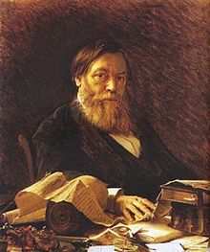
Вот как описывает заволжскую обитель конца 19 века в эпопее «В лесах» писатель П.И.Мельников – Печёрский.« На широкой поляне возвышалась почерневшая от долгих годов часовня. До трёх тысяч икон стояли в большом и в двух малых иконостаса находились древние царские двери замечательной резьбы; по сторонам их стояли иконы в серебряных ризах с подвешенными пеленами, парчовыми или бархатными, расшитыми золотом, украшенными жемчугом и серебром…»

Slide 4
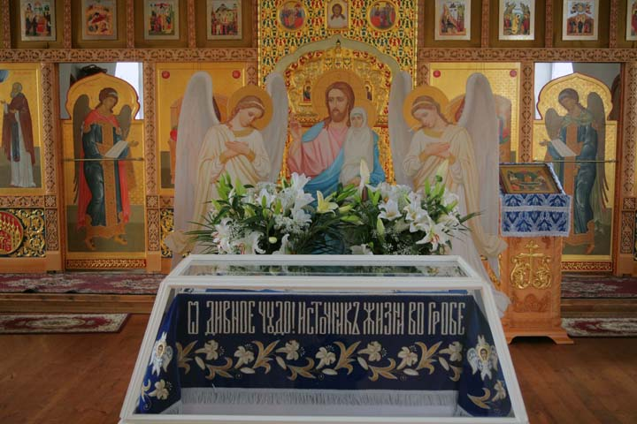
Иконы в храмах.
Большинство икон находиться в храмах. В них предоставлен огромный мир сильных и ярких чувств, глубоких идей и мыслей, воплощённый не столько в реальных образах, сколько в удивительных по красоте сочетаниях и контрастах ярких красок. Икону называют «умозрением в красках». Иконы несут в себе размышления о смысле жизни, дают ответы на те извечные вопросы бытия, над которыми размышляет и современный человек.

Slide 5
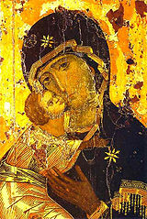
Икона
Икона призвана отражать образ мира, созданный Богом. О нем можно рассказать лишь на языке знаков и символов. Вот каким представлял известный поэт и философ В. С. Соловьев:
Милый друг: иль ты не видишь,
Что всё, видимое нами,-
Только отблеск, только тени
От незримого очами?
Милый друг: иль ты не слышишь,
Что житейский шум трескучий-
Только отблеск искажённый
Торжествующих созвучий?

Slide 6
Создание иконы
Создание иконы-дело чрезвычайно ответственное , требующее мастера- «творца святыни»-особого настроя . Прежде чем взяться за написание иконы проводили долгое время в молитвах , в посте и размышлением над смыслом образа. Порой икона проходила через десятки рук , прежде чем обретала свое место в храме. Всякая икона начиналась с доски ( чаще всего использовалась липа, но нередко писали на сосновых, еловых и лиственничных досках).

Slide 7
Подготовка доски.
Всякая икона начиналась с доски- «цки», как ее называли в старину. На лицевой стороне иконы, отступив немного от краев, вырубали ковчег- неглубокую прямоугольную выемку. По сторонам от ковчега возвышались края доски- поля. Главное изображение художник помещал в ковчеге, «читать которые полагалось сверху вниз и слева направо». Для того, чтобы предохранить живопись от трещин и разрывов, на лицевую сторону доски наклеивали холщовую ткань- паволоку, а поверх нее наносили левкас-специальный раствор из мела и рыбьего клея. Теперь можно было приступать к изображению.

Slide 8
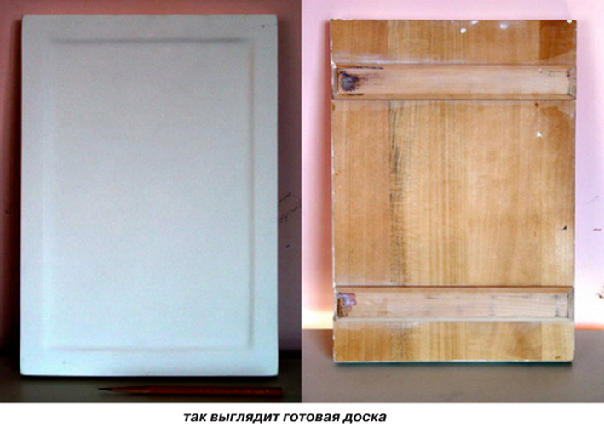

Slide 9
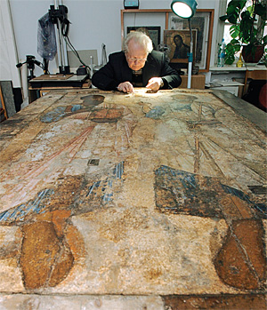
Начало работы над иконой.
Сначала мастер накладывал на левкас иконы через кальку просвечивающий рисунок, т.е. прорись. Затем иконописец слегка процарапывал рисунок по левкасу и приступал к золочению, т.е. как бы перенесению божественного света, сияния на икону. Для этого процесса обычно использовали сусальное золото, которым покрывали фон иконы и золотили нимбы святых. После золочения начинали работать красками. Особенно ценилась синяя лазурь, изготовляемая из полудрагоценного минерала, привозимого из Персии и Средней Азии.

Slide 10
Завершение работы.
Художник намечал соотношения цветов, проходил кистью по контурам, накладывал тени, выявлял объём. Затем он писал одежду, землю, завитки волн, траву, уступы горок и, наконец, самое ответственное – лики и обнажённые части тела. Для окончательного завершения иконы её нужно было покрыть олифой.
Теперь к работе приступали мастера – резчики и ювелиры. Одни резали тончайшие оклады, а другие украшали их драгоценными камнями: самоцветами и жемчугом.

Slide 11
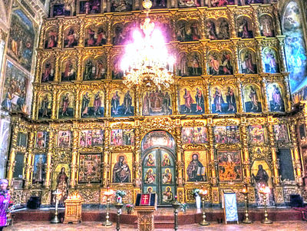
Вывод:
Икона являла собой коллективное творчество многих мастеров. Искусство древнерусской иконописи является уникальным явлением в истории мировой художественной культуры.

Slide 12
СПАСИБО ЗА ВНИМАНИЕ.
Презентацию выполнили ученицы 8 Б класса: Смирнова Ангелина,
Шигапова Алина.
Преподаватель: Лебедева Римма Петровна.

